Slide 1
验证码绕过技术原理
朕为你打下江山 组
Notes:
https://blog.csdn.net/weixin_30664539/article/details/98060849

Slide 2
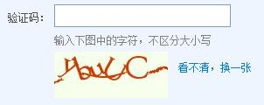
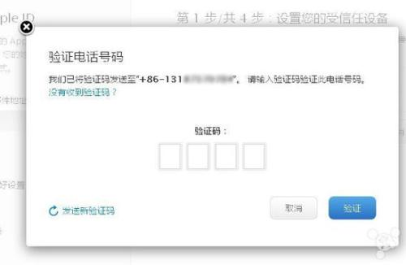
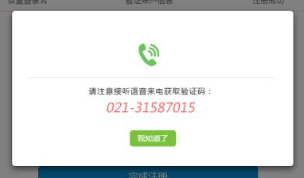
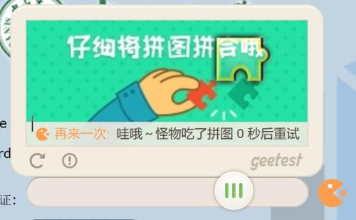
验证码
是什么？
全称是全自动区分计算机和人类的图灵测试( Completely Automated Public Turing test to tell Computers and Humans Apart，CAPTCHA)
区分用户是计算机和人的公共全自动程序
比如：每次访问页面时随机生成的图片，内容一般是数字和字母
一种标准的安全机制，主要作用于防御恶意的网络机器人程序
图形验证码
短信验证码
语音验证码
滑块验证码

Slide 3


验证码
起源于？
Yahoo 公司的邮件问题
区别是人还是机器？
自动轰炸
用户使用免费邮箱
验证码
垃圾邮件（广告等）
2000年：CMU的 Luis von Ahn 等人使用 Gimpy 机制来防范 Yahoo 聊天室中恶意计算机程序自动发布垃圾广告信息的问题，首次提出了验证码的概念
Notes:
验证码的起源来自于Yahoo 公司的邮件问题， 一方面， Yahoo 提供了免费的邮件服务器; 另一方面，用户每天遭遇的成百上千的垃圾邮件轰炸。

Slide 4

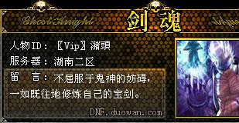

验证码
有什么用？
有效地防止暴力破解
防止恶意灌水、广告帖
避免服务器遭受恶意攻击

Slide 5
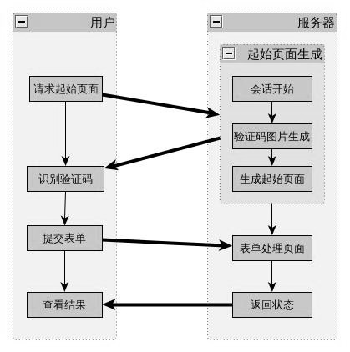
验证码工作原理
通用工作流程框架
会话开始时，在需要使用验证码的地方会生成一个与当前会话相关的验证码
用户识别出验证码后通过填写表单将数据提交给服务器
服务器端会验证此次会话中的验证码是否正确
验证码工作流程
Notes:
对用户方来说，用户访问起始页面，识别返回页面中的验证码，在输入验证码和其他信息后提交表单，在服务器处理后可查看到当前操作是否成功。

Slide 6
验证码工作原理
客户端( client) 程序会向服务器端( server) 发送一个 Request 请求生成一个验证码
服务器响应该客户端的请求并创建一个新的SessionID，同时生成一个随机验证码
服务器将验证码和 SessionID 一并发送给客户端
客户端提交验证码连同 SessionID 给服务器端
服务器验证验证码，并返回校验结果
验证码工作流程
Notes:
服务器在接收到用户对初始页面的请求后，会自动创建一个新的会话，同时生成验证码来关联这个会话，并且生成用户可见到的验证码图片，最后这些页面返回到用户的浏览器上，用户此时可看到完整的页面；
在接到用户提交的表单请求时，服务器会比较用户提交的验证码值并与之前存储在此会话下的验证码值做比较，如果一致判断验证码是正确，否则认为提交的验证码是错误的，可能是客户端是计算机或者用户识别错误。
服务器端进行这些处理后将处理结果反馈给用户。如果提交的验证码是正确的，则按照预定流程进行下一步骤，否则回到需要用户输入的那个界面上。

Slide 7
验证码工作原理
主要有session和cookie两种方式，这两种方式可以说技术是一样的，区别在于将验证码字符串存储在服务器还是客户端
Session：服务器发送验证码图片到客户端并在服务器保存验证码字符串到session，用户辨认图片并提交验证码字符串到服务器，服务器将用户提交的验证码字符串与session中保存的字符串进行比较。
Cookie：服务器发送验证码图片以及验证码字符串（可能会进行加密）到客户端，客户端将验证码字符串存储到本地cookie，用户辨认图片并提交验证码字符串以及cookie中所存储的字符串到服务器，服务器将用户提交的两个字符串（进行解密后）进行比较。
存放在服务器的session更为安全，但消耗服务器内存；使用cookie方式的验证码，不增加服务器内存消耗，但可通过对传输数据进行分析轻易破解验证码。

Slide 8
验证码不刷新
导致验证码不刷新的原因是：登录密码错误之后，session中的值没有更新，验证码不变
无条件不刷新：无条件不刷新是指在某一时间段内，无论登录失败多少次，只要不刷新页面，就可以无限次的使用同一个验证码来对一个或多个用户帐号进行暴力猜解
有条件不刷新：有条件不刷新多见于如下情况：登录失败之后，系统会打开一个新页面或者弹出一个新的警告窗口，提示用户登录失败，点击确定后返回登录界面且验证码刷新。这种情况下，只要我们不关闭新窗口或弹窗，配合使用Burpsuite的intruder模块就可以进行暴力破解了

Slide 9

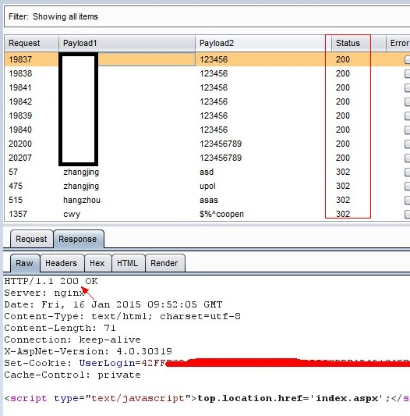
未注销验证码
在实际应用系统中，由于设计或者实现人员的疏忽或者经验不足，经常会忽略掉其中很重要的一个步骤———销毁验证码
给攻击者打开了一条暗道， 通过利用一次会话请求后验证码未能及时销毁这个漏洞对系统持续发起大量的请求， 即绕过了验证码的防御措施
对系统登录进行暴力破解、批量注册、机器自动发帖、自动发送垃圾邮件等恶意的网络行为
苏宁易购某系统后台多个超级管理员弱口令（验证码可重复利用）
辛辛苦苦构建的防暴力破解形同虚设！
Notes:
案例：https://www.secpulse.com/archives/29693.html

Slide 10
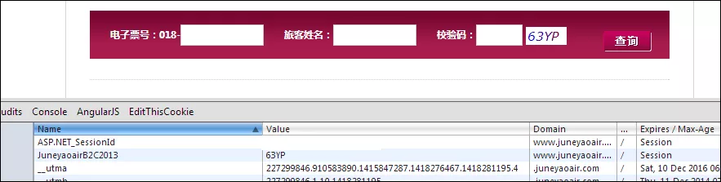
验证码前端可获取
在早期的网站中较常见，验证码通常会被他们隐藏在网站的源码中或者高级一点的隐藏在请求的Cookie中
验证码隐藏在源码中：验证这种情况很简单，我们只需要记住验证码，然后右键打开网站源代码，Ctrl+F搜索，输入刚才的验证码，如果可以成功匹配到，接下来就可以写工具，提取源码中的验证码并将其放入每次请求的报文中，来进行帐号破解
验证码隐藏在Cookie中：这种情况，我们可以在提交登录的时候抓包，然后分析一下包中的Cookie字段，看看其中有没有相匹配的验证码，或者是经过了一些简单加密后的验证码
吉祥航空任意客票遍历
Notes:
案例：https://shuimugan.com/bug/view?bug_no=86797

Slide 11
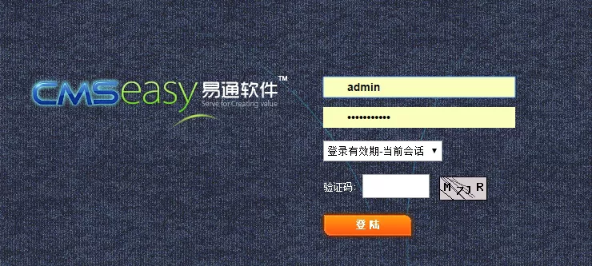
验证码空值绕过
验证码空值绕过，是在日常的渗透测试中很容易被我们忽略的一点，实际应用中我们可以通过直接删除验证码参数或者Cookie中的一些值来绕过判断，进行暴力破解
cmseasy后台暴力破解验证码绕过
后台登陆请求为:
submit=%E6%8F%90%E4%BA%A4&username=admin&password=admin123§156§&expire=&verify=7v111e7&submit=+%E7%99%BB+%E9%99%86+
清空cookie，服务端就不会验证验证码了。导致暴力破解后台。
Notes:
案例：https://shuimugan.com/bug/view?bug_no=83050

Slide 12
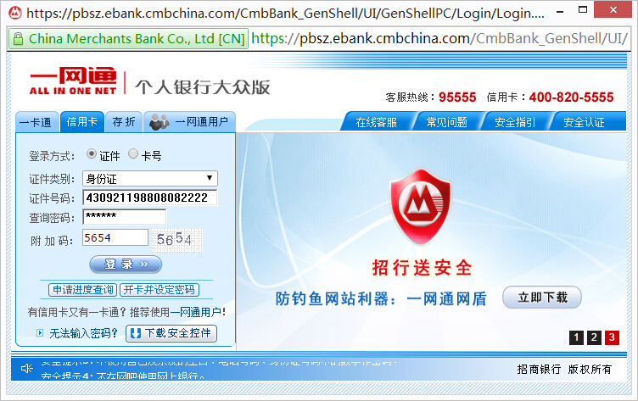
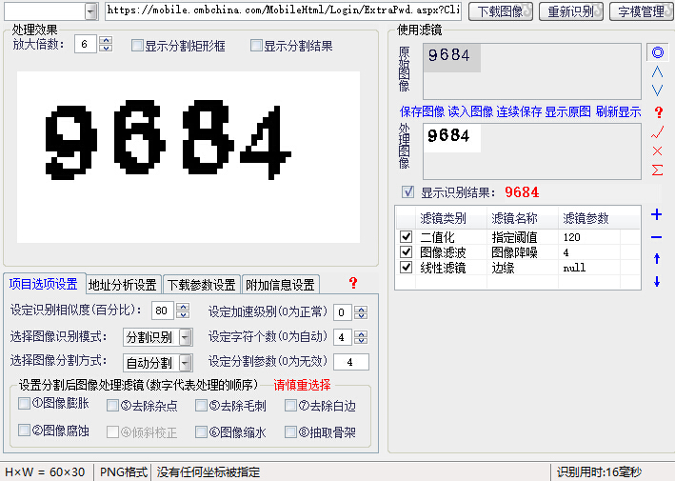
验证码易识别
在平常的漏洞挖掘过程中，如果我们发现登录的验证码非常简单且易于识别，那我们就可以尝试使用自动化工具来进行登录破解了，如PKAV的HTTP Fuzzer
银行业(招商银行)验证码设计缺陷
Notes:
案例：https://www.secpulse.com/archives/29586.html

Slide 13
存在无验证码页面
经过测试，如果我们发现网站验证码自身并不存在缺陷，那我们接下来就可以尝试寻找一些其他的登录页面或接口来尝试暴力破解
隐藏的页面：这种页面通常是留给测试人员使用的，或者是一些忘记删除的老界面，利用的前提是该界面依旧可用，一般情况下，我们可以通过扫描器来发现这种页面
微信公众号、APP登录页面：很多网站的web登录页面已经做的相当完善了，但是却在微信公众后的绑定接口或者是APP的登录界面上面栽了跟头，在渗透测试的过程中，一定不要忘了对公众号和APP的测试

Slide 14
其他绕过方法
万能验证码：渗透测试的过程中，有时候会出现这种情况，系统存在一个万能验证码，如000000，只要输入万能验证码，就可以无视验证码进行暴力破解
验证码无效：这种情况下，无论我们输入什么数据，验证码都会判断通过，验证码形同虚设
验证码数量有限：多见于计算类型的验证码，如1+8=？，这种类型的验证码严格意义上来说不能叫做验证码，多刷新几次验证码，我们可能会发现系统中的算数题目只有那么几道，这种情况下只要将验证码全部下载下来，生成一个md5库，然后将前端生成的验证码与本地文件进行对比即可

Slide 15
常见登录次数限制机制及绕过方法
朕为你打下江山 组
Notes:
https://blog.csdn.net/weixin_30664539/article/details/98060849

